Slide 1



Slide 2

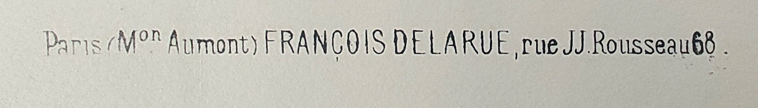
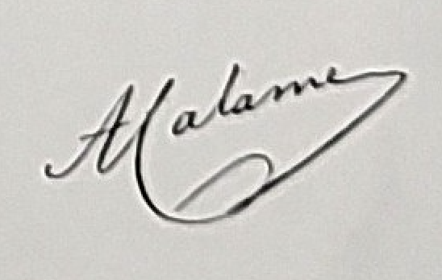
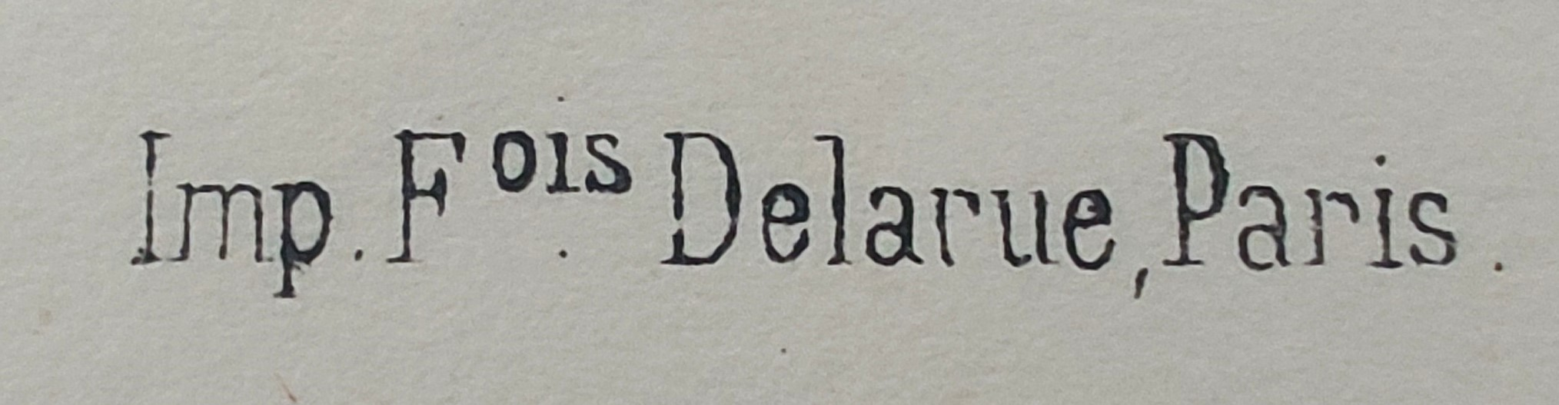
XIX Jornadas ANDPIH

Slide 3
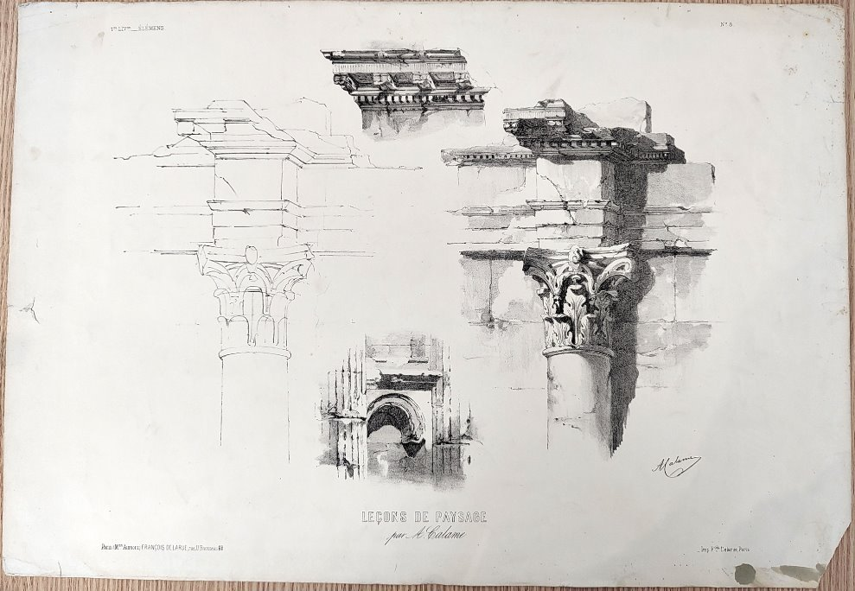
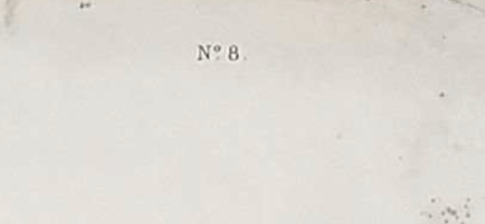
XIX Jornadas ANDPIH

Slide 4
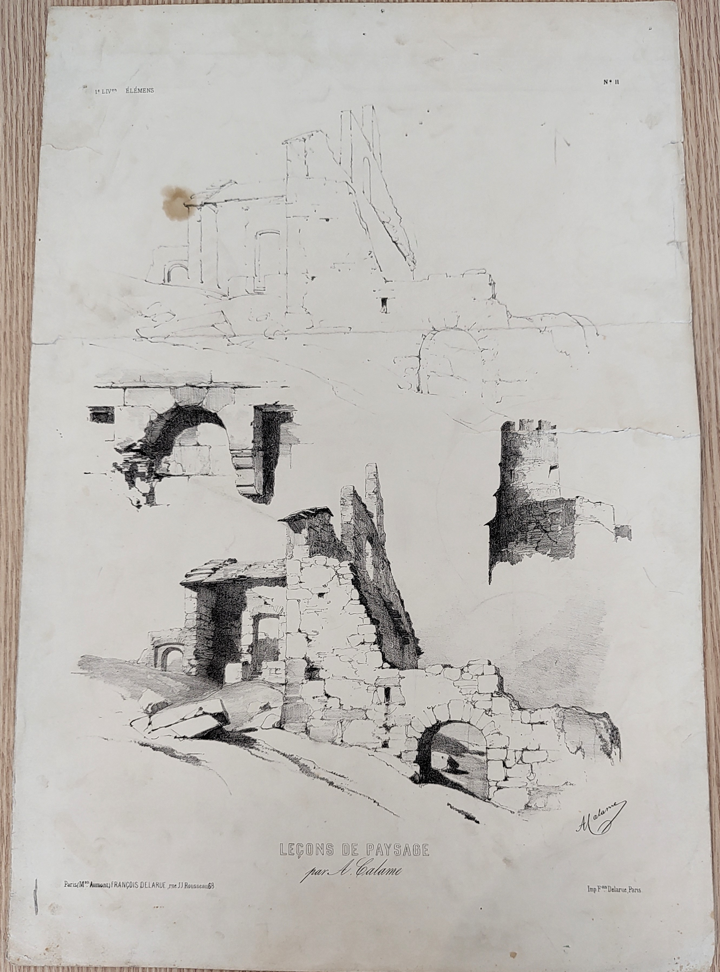
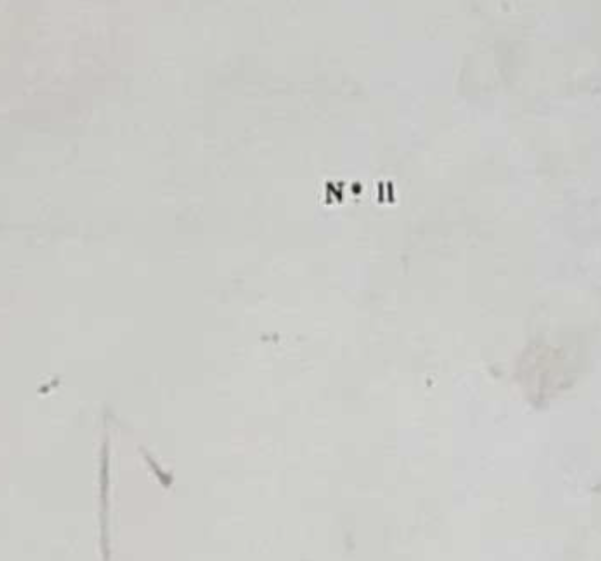
XIX Jornadas ANDPIH

Slide 5
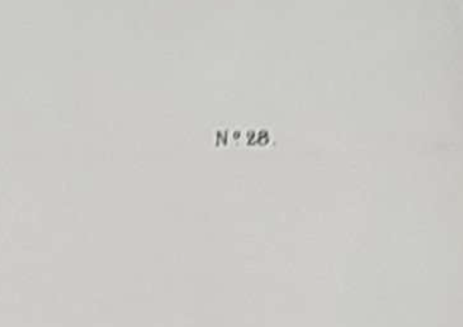
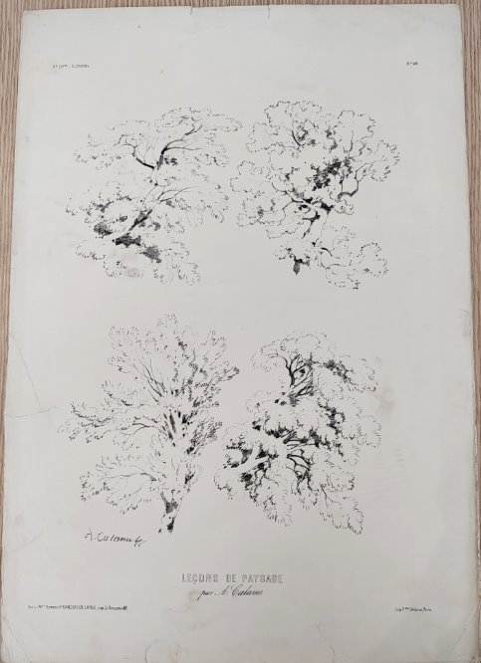
XIX Jornadas ANDPIH

Slide 6
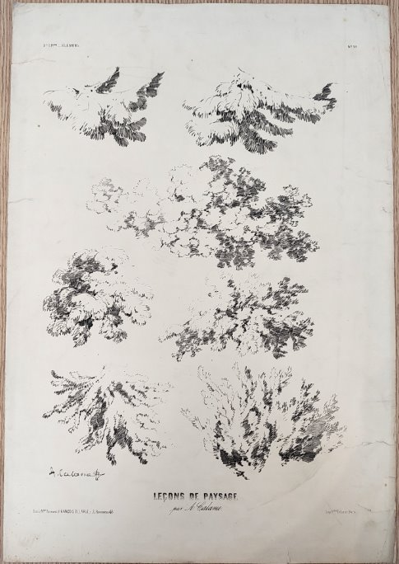
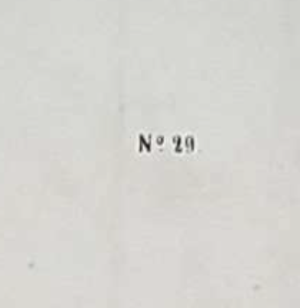
XIX Jornadas ANDPIH

Slide 7
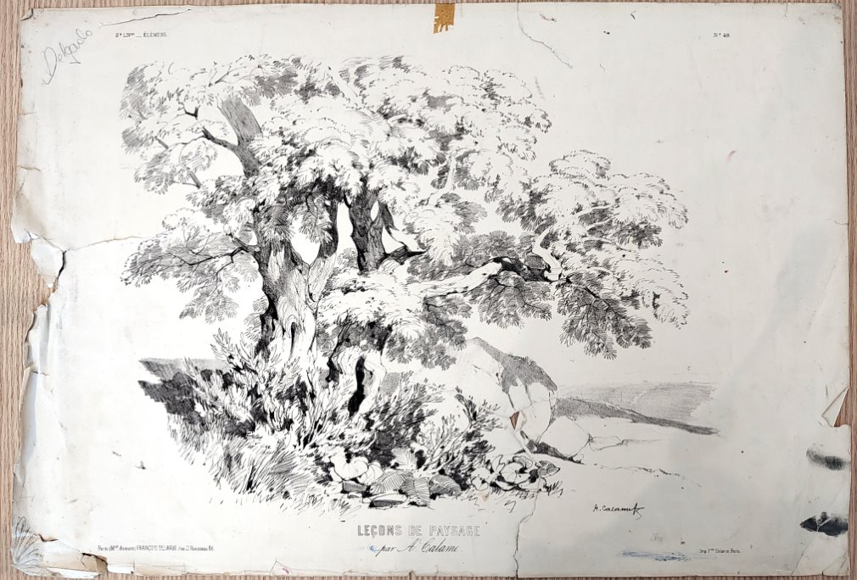
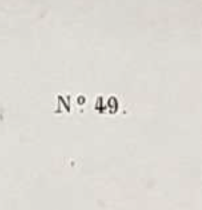
XIX Jornadas ANDPIH

Slide 8
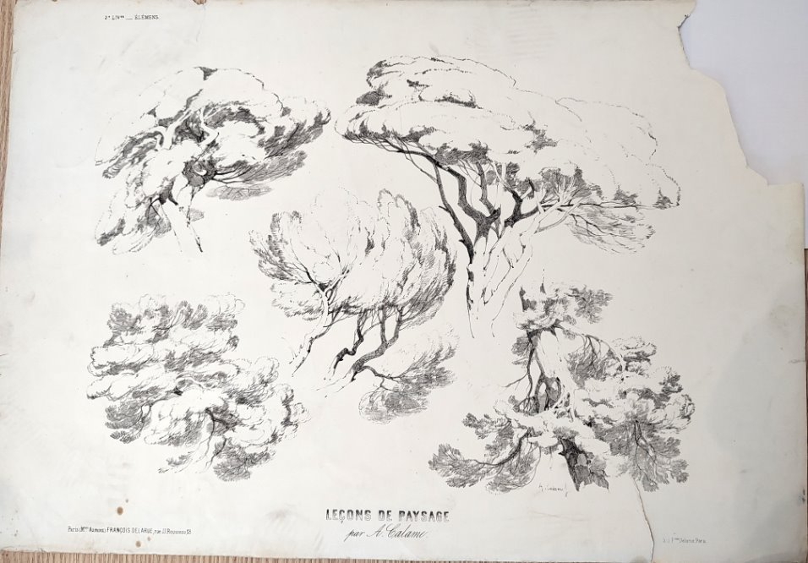
XIX Jornadas ANDPIH

Slide 9
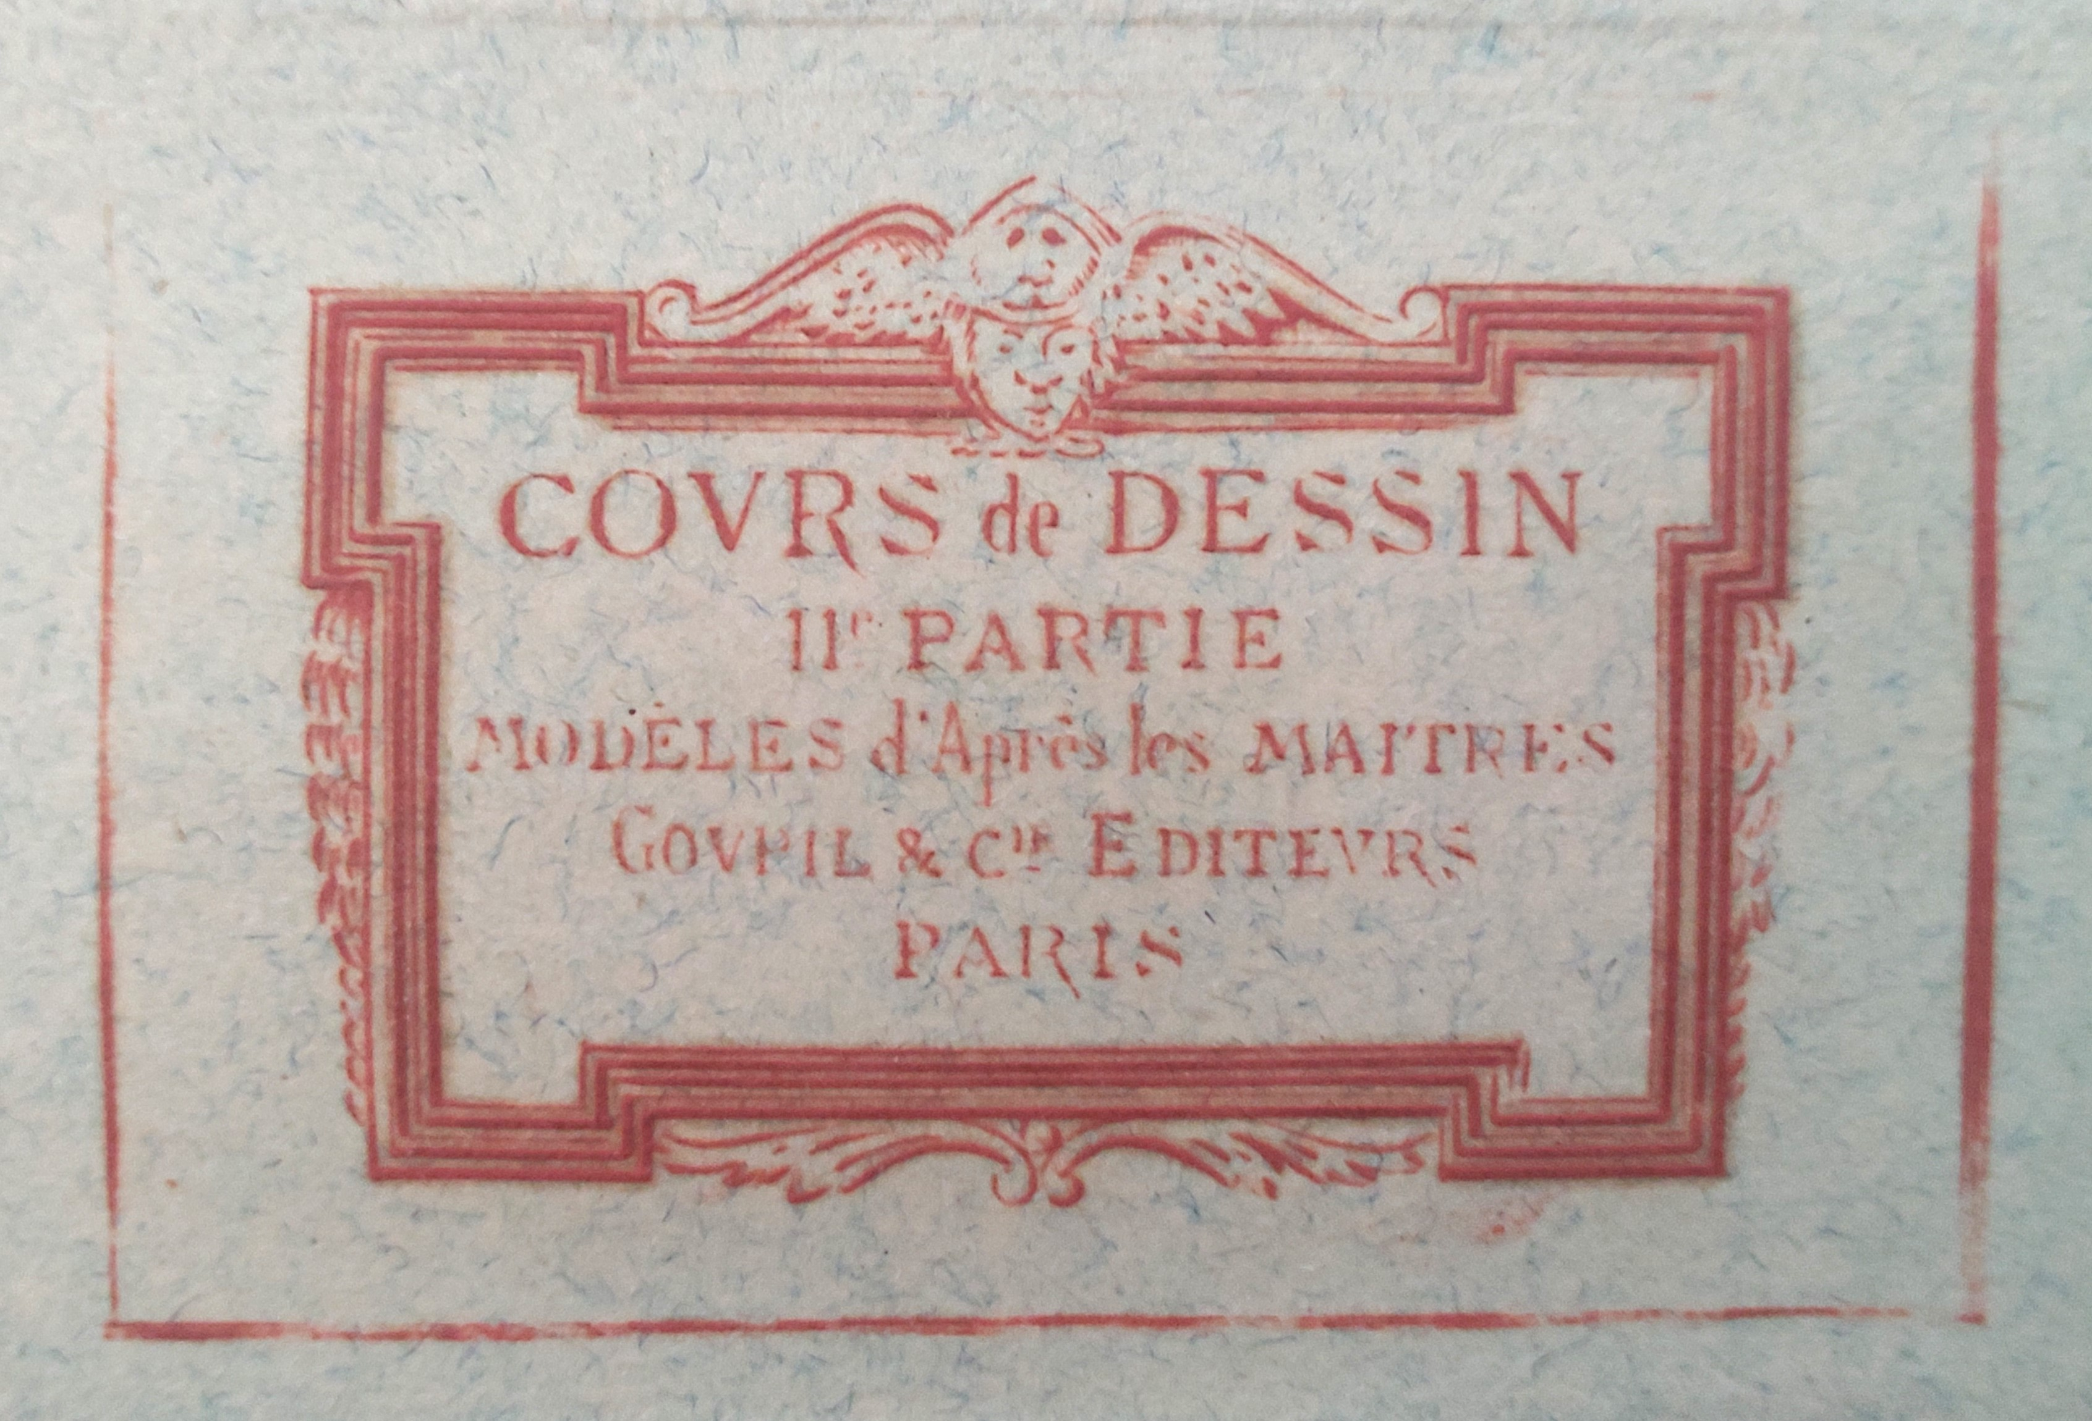
XIX Jornadas ANDPIH
"Cours de Dessin" (Curso de Dibujo) de Charles Bargue

Slide 10
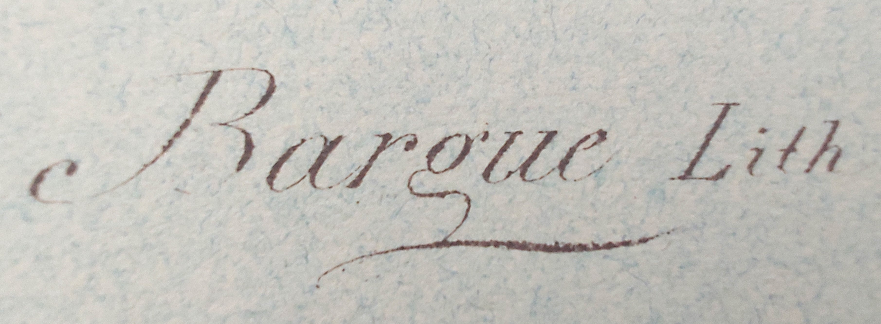
XIX Jornadas ANDPIH
Goupil & C^{ie}, denominación entre 1850 y 1884

Slide 11
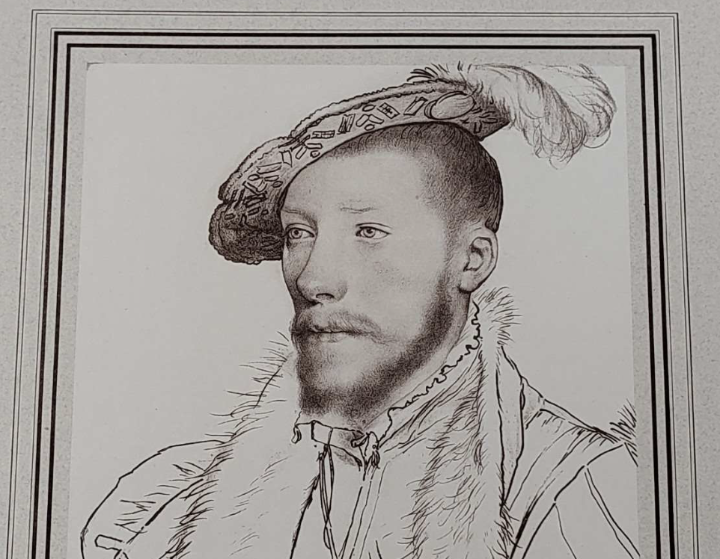
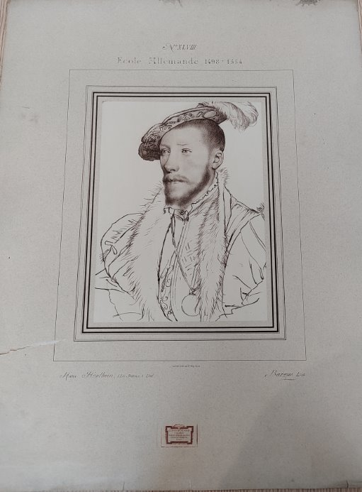
XIX Jornadas ANDPIH

Slide 12
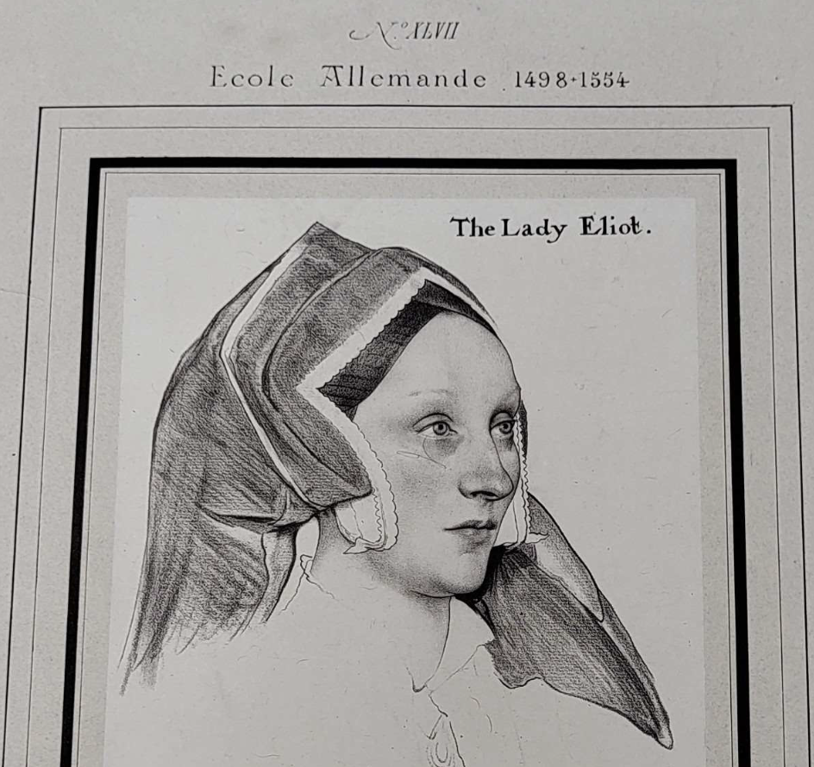
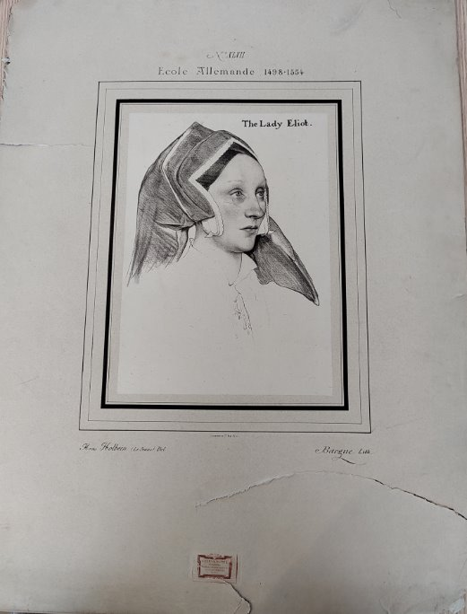
XIX Jornadas ANDPIH

Slide 13
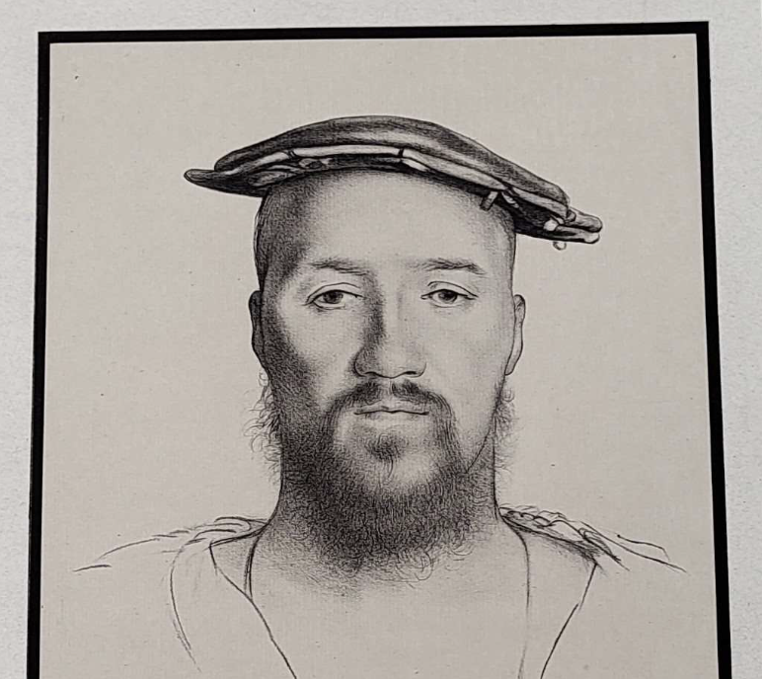
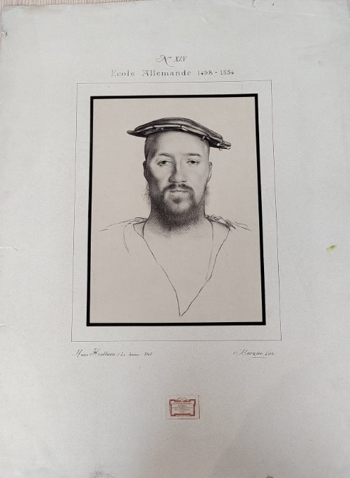
XIX Jornadas ANDPIH

Slide 14
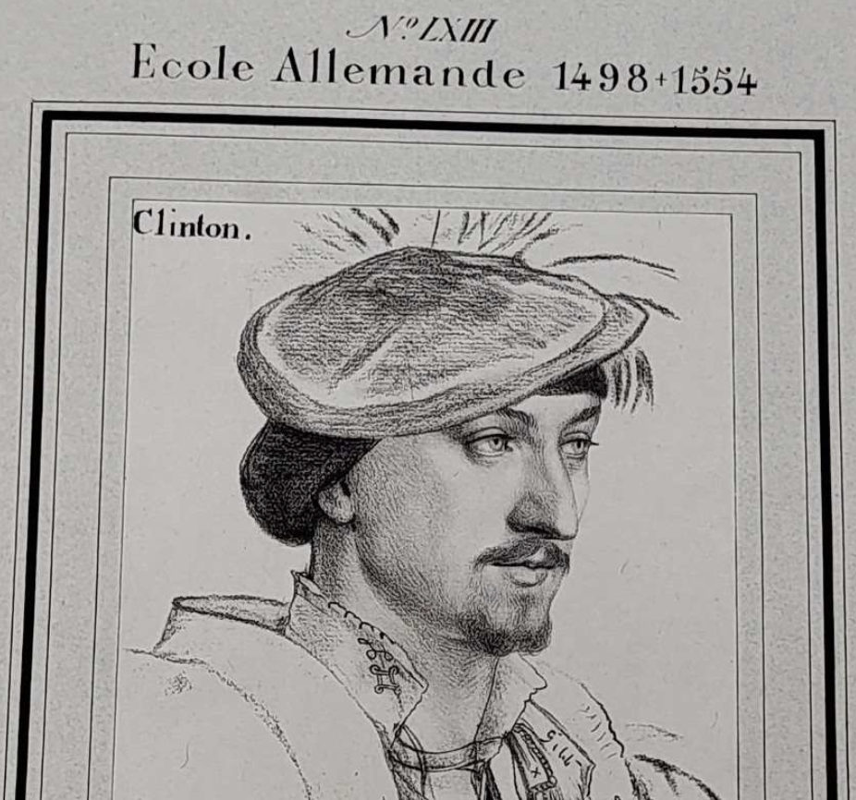
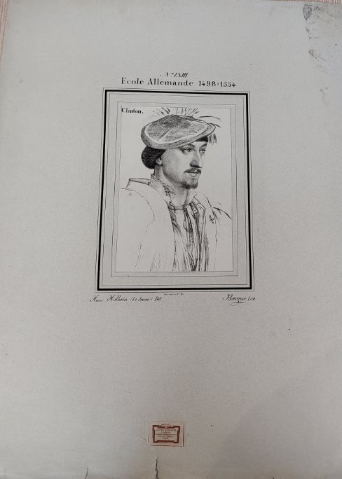
XIX Jornadas ANDPIH

Slide 15
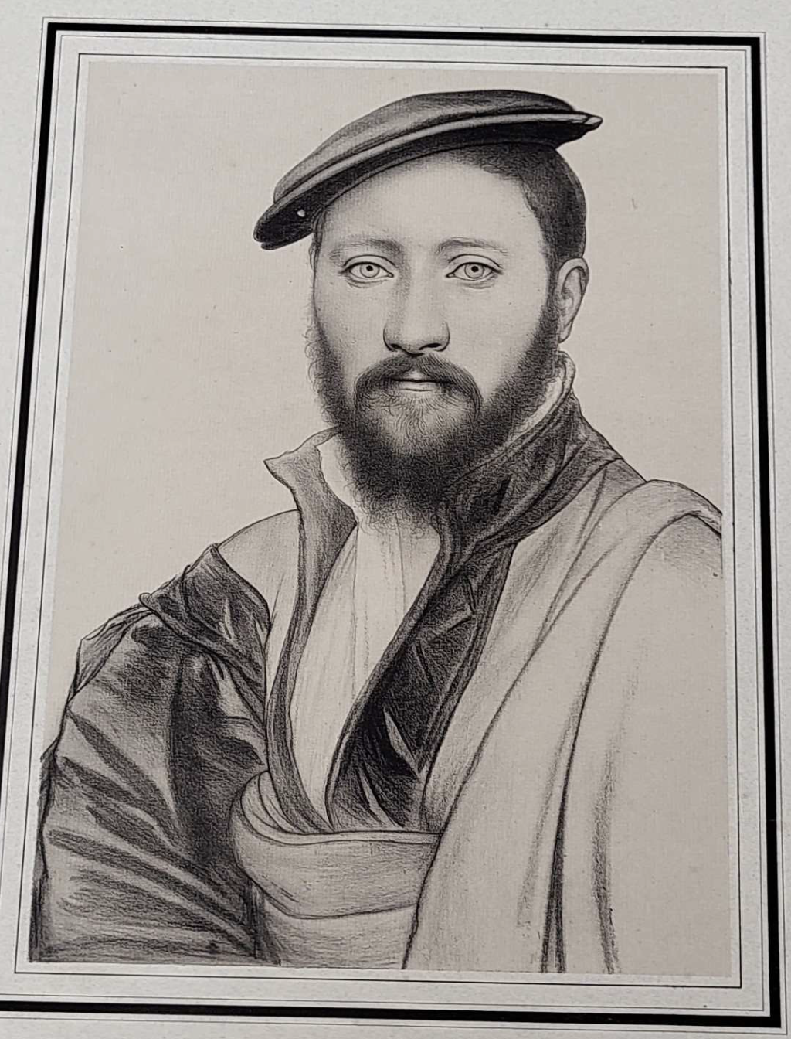
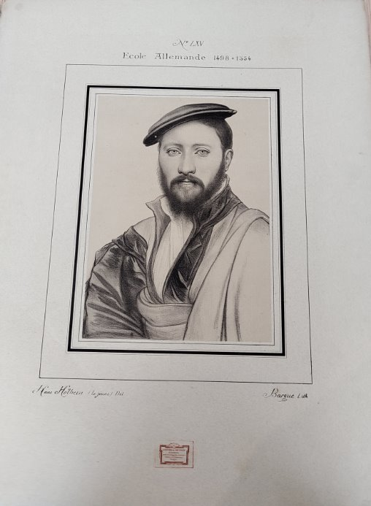
XIX Jornadas ANDPIH

Slide 16
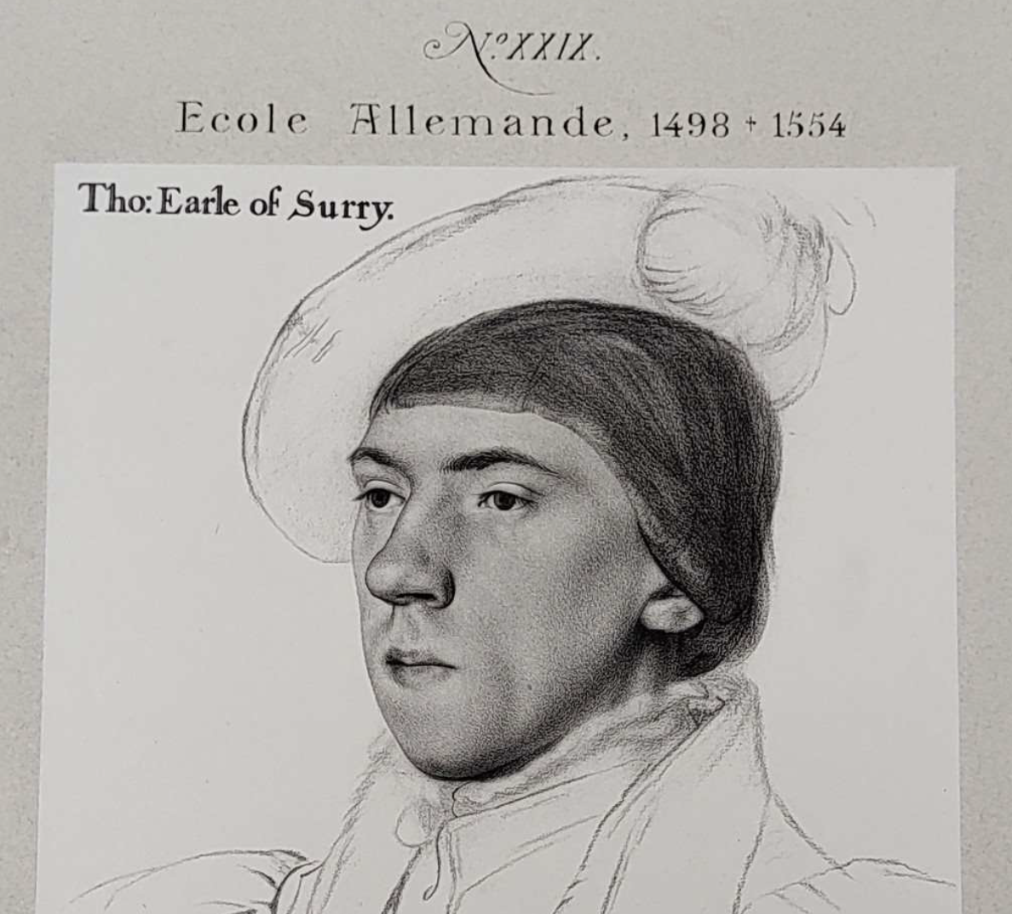
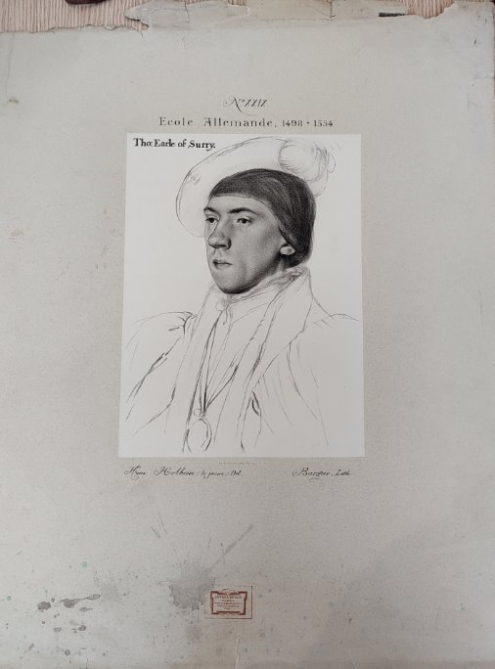
XIX Jornadas ANDPIH

Slide 17
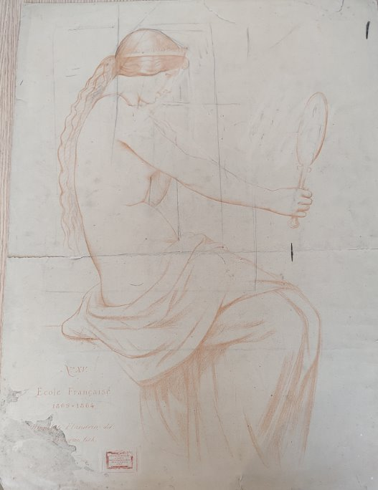
XIX Jornadas ANDPIH

Slide 18
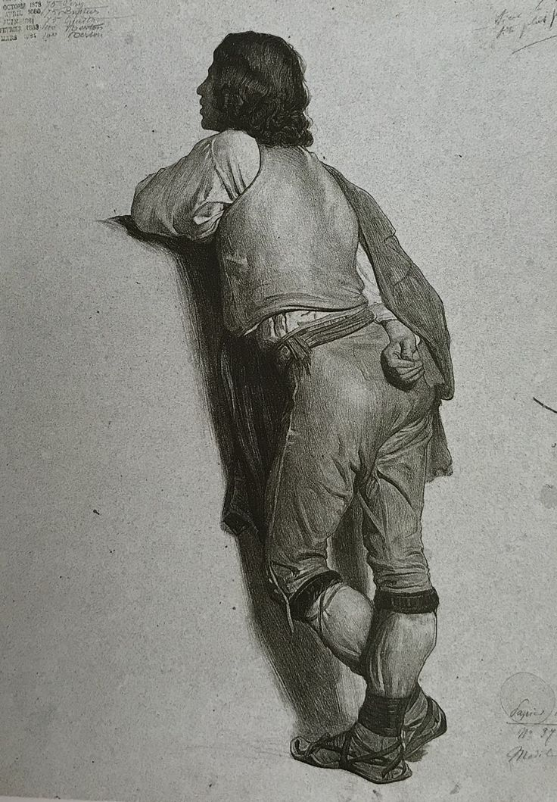
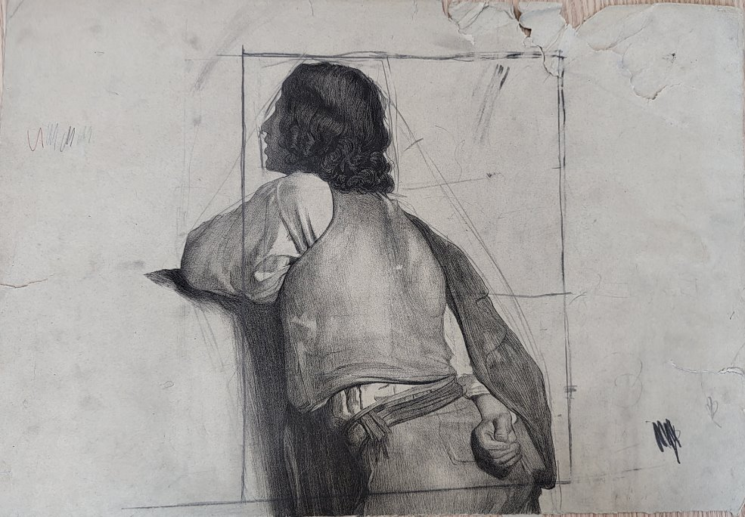
XIX Jornadas ANDPIH

Slide 19
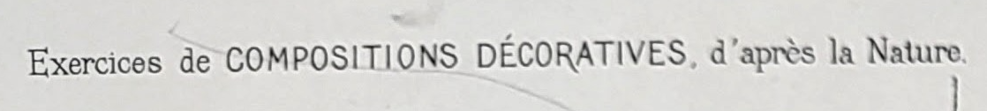
XIX Jornadas ANDPIH
(Ejercicios de composiciones decorativas, basados en la naturaleza)

Slide 20
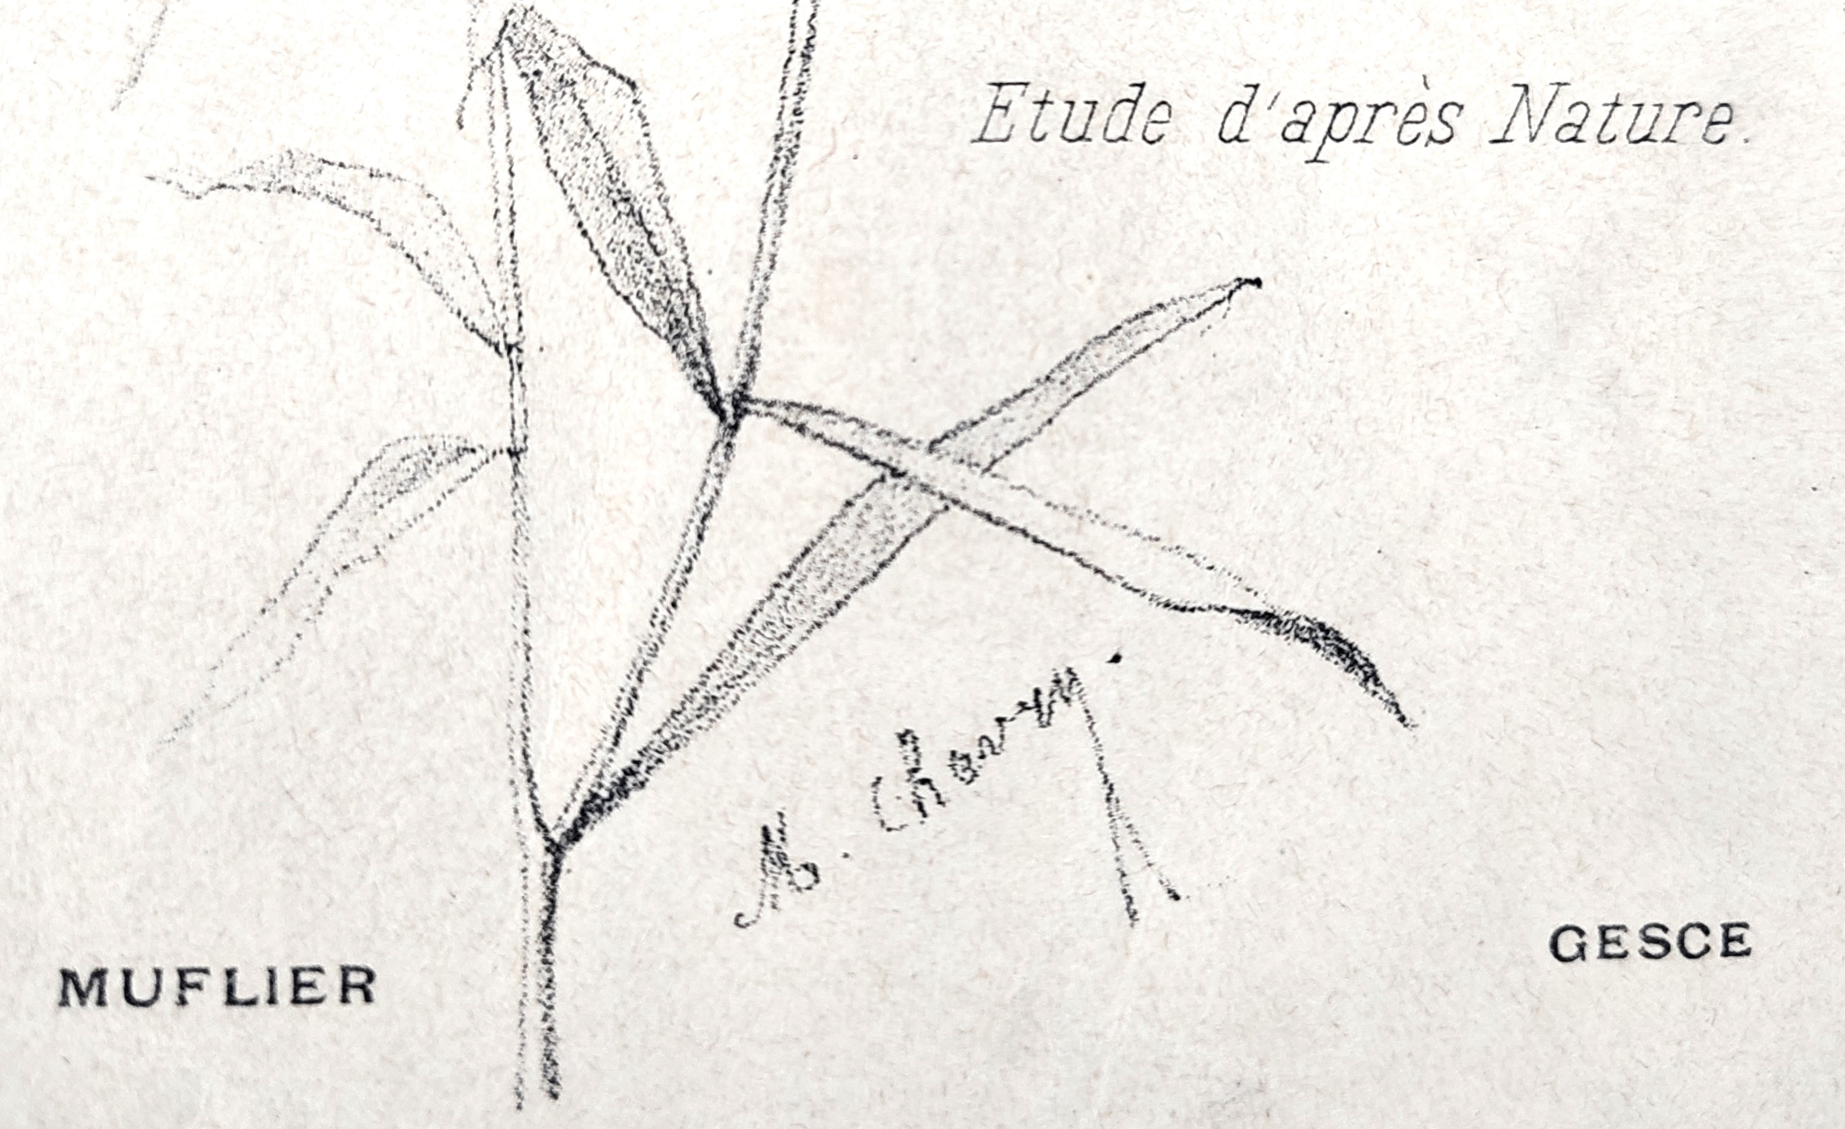
XIX Jornadas ANDPIH

Slide 21
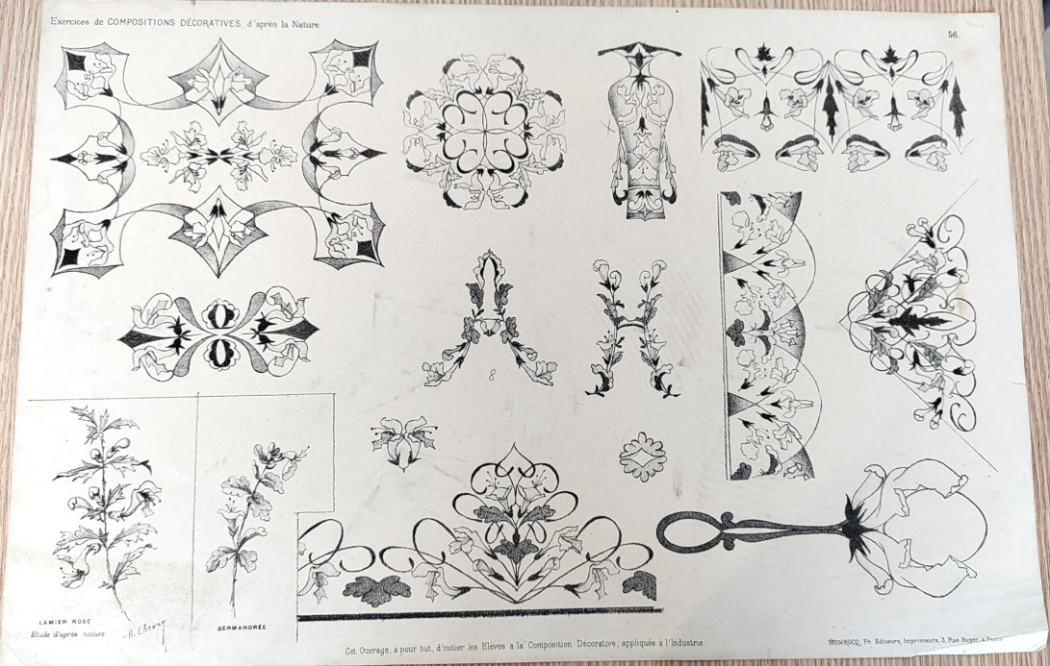
XIX Jornadas ANDPIH

Slide 22
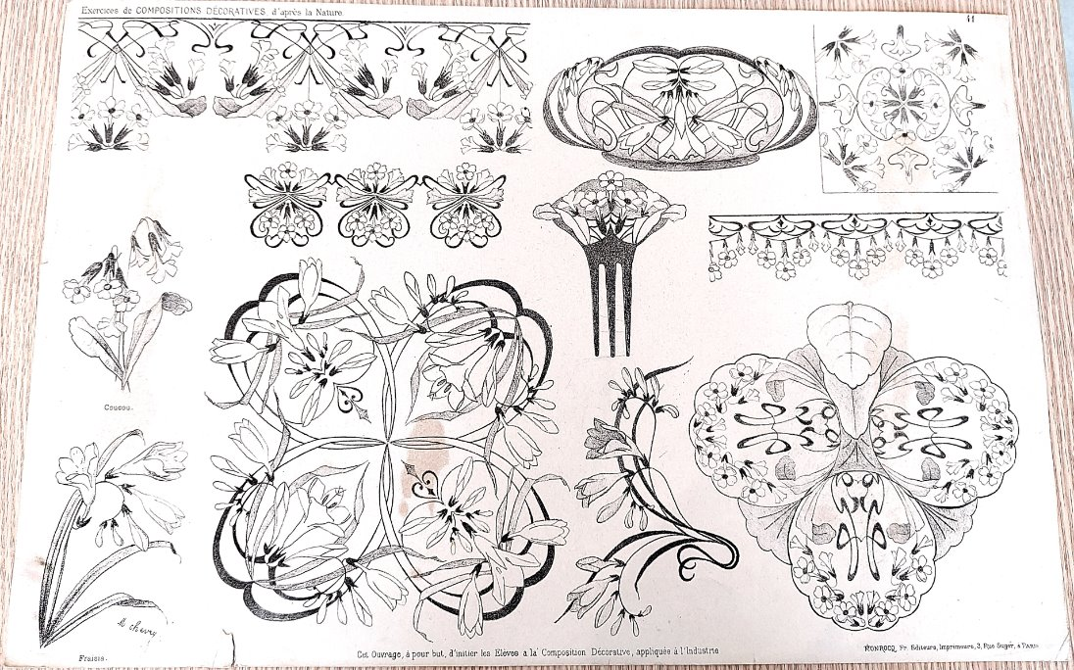
XIX Jornadas ANDPIH

Slide 23
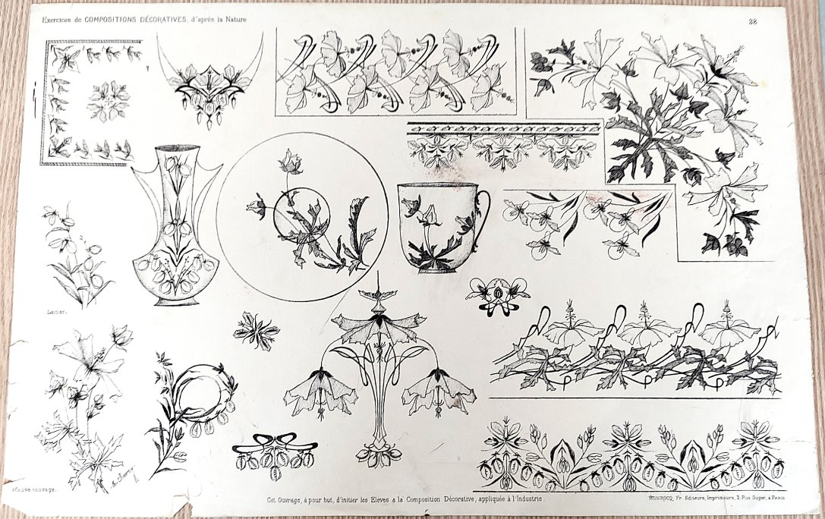
XIX Jornadas ANDPIH

Slide 24
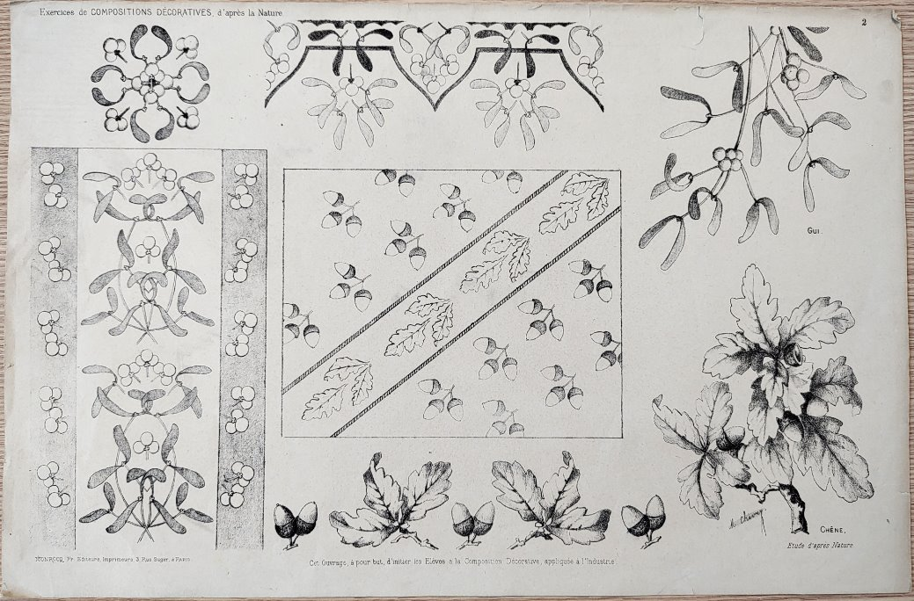
XIX Jornadas ANDPIH

Slide 25
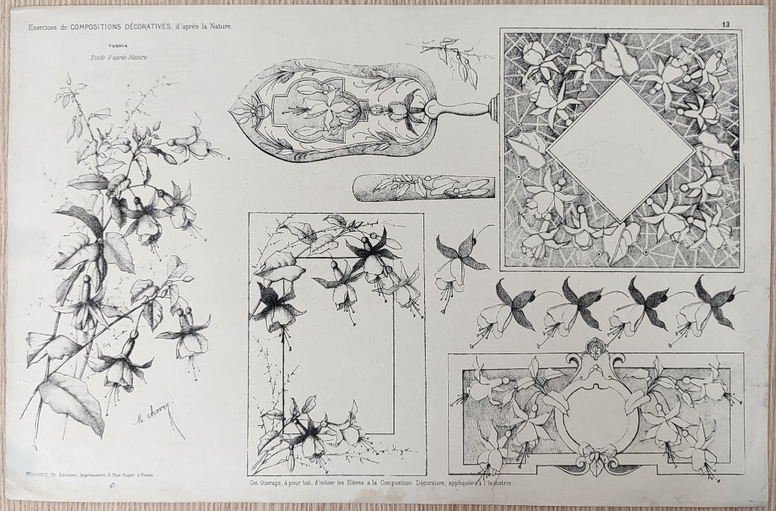
XIX Jornadas ANDPIH

Slide 26
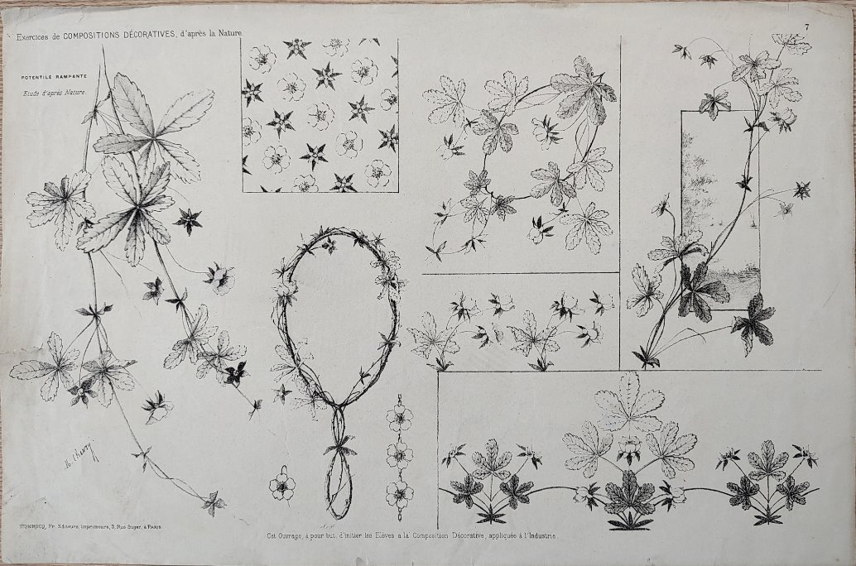
XIX Jornadas ANDPIH

Slide 27
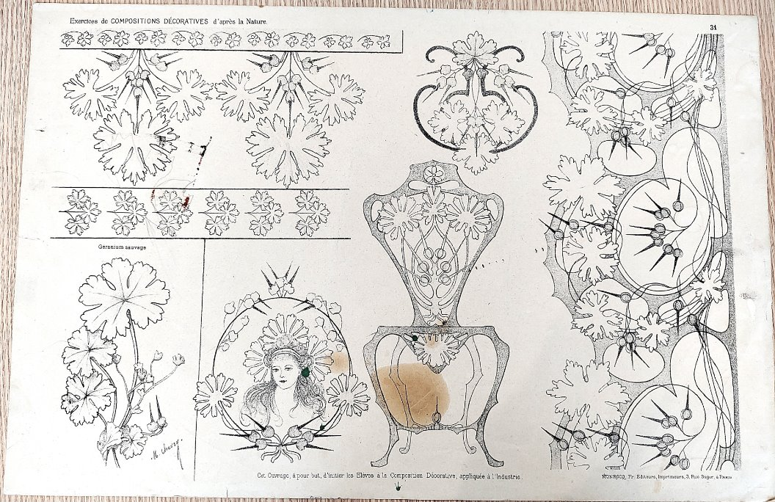
XIX Jornadas ANDPIH

Slide 28
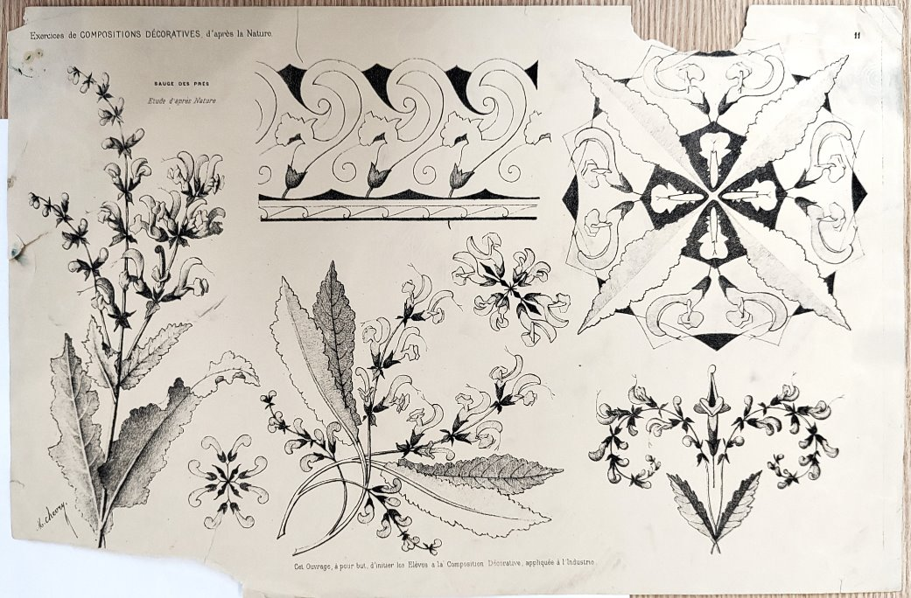
XIX Jornadas ANDPIH

Slide 29
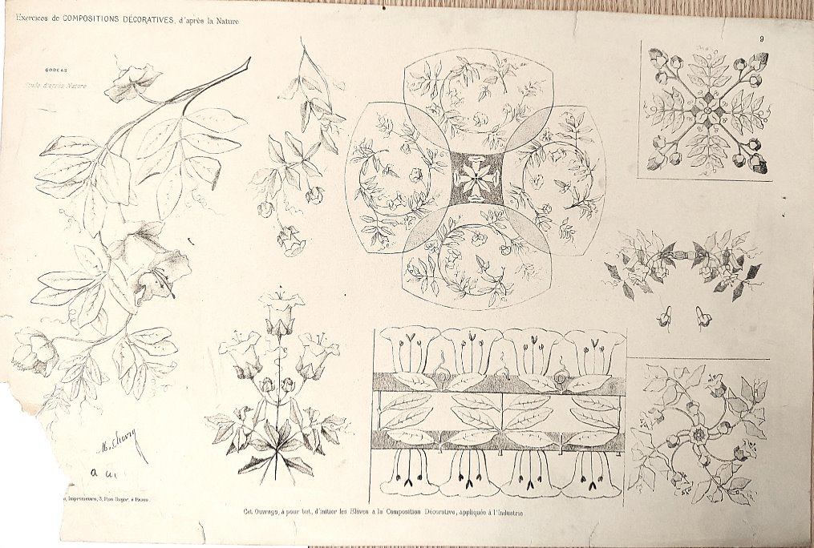
XIX Jornadas ANDPIH

Slide 30
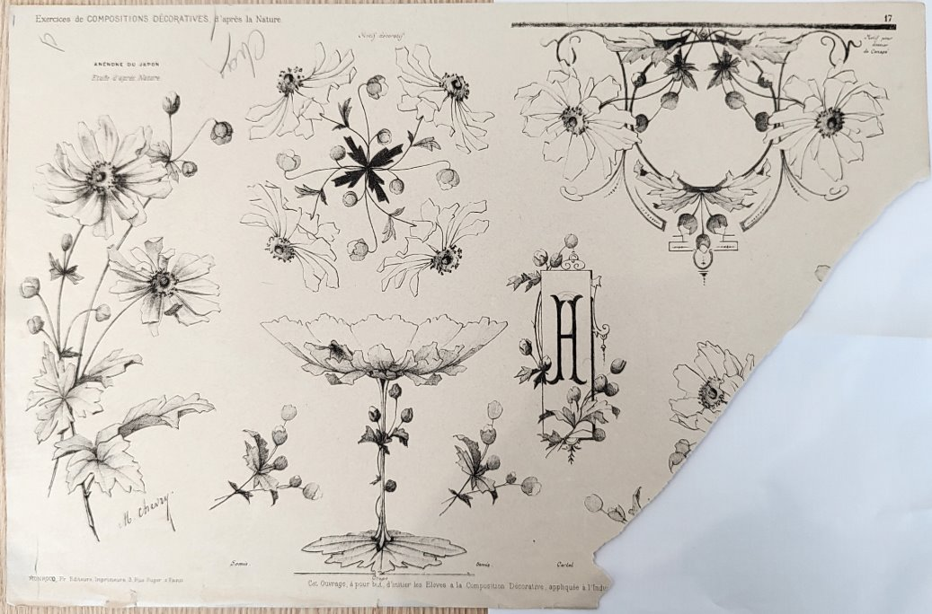
XIX Jornadas ANDPIH

Slide 31
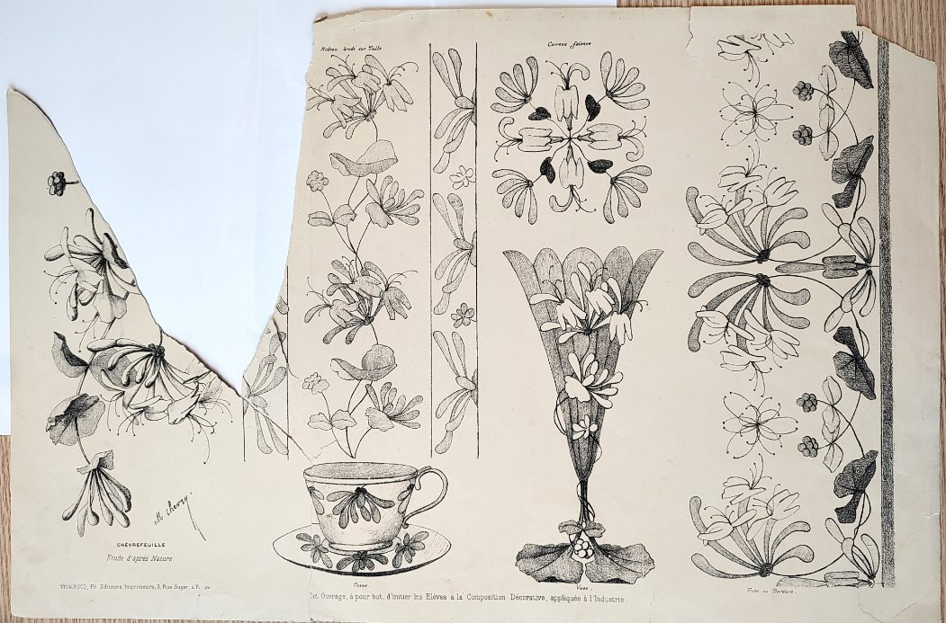
XIX Jornadas ANDPIH

Slide 32
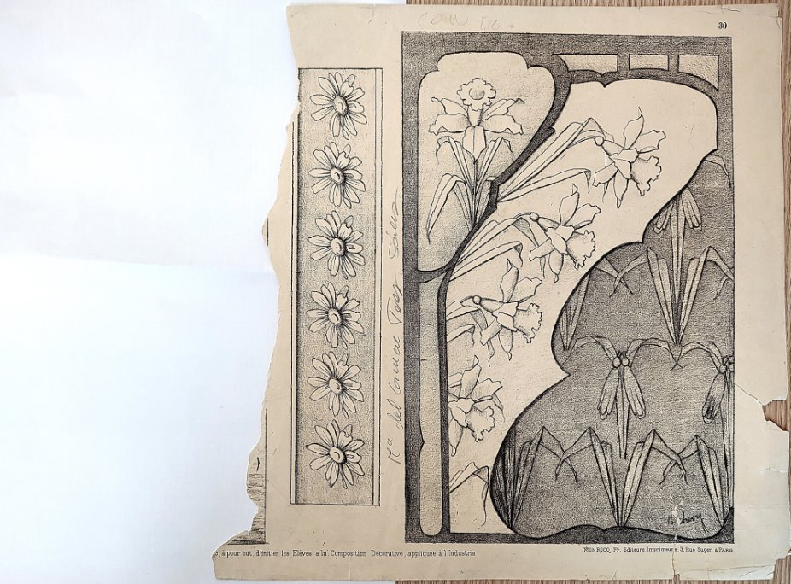
XIX Jornadas ANDPIH

Slide 33
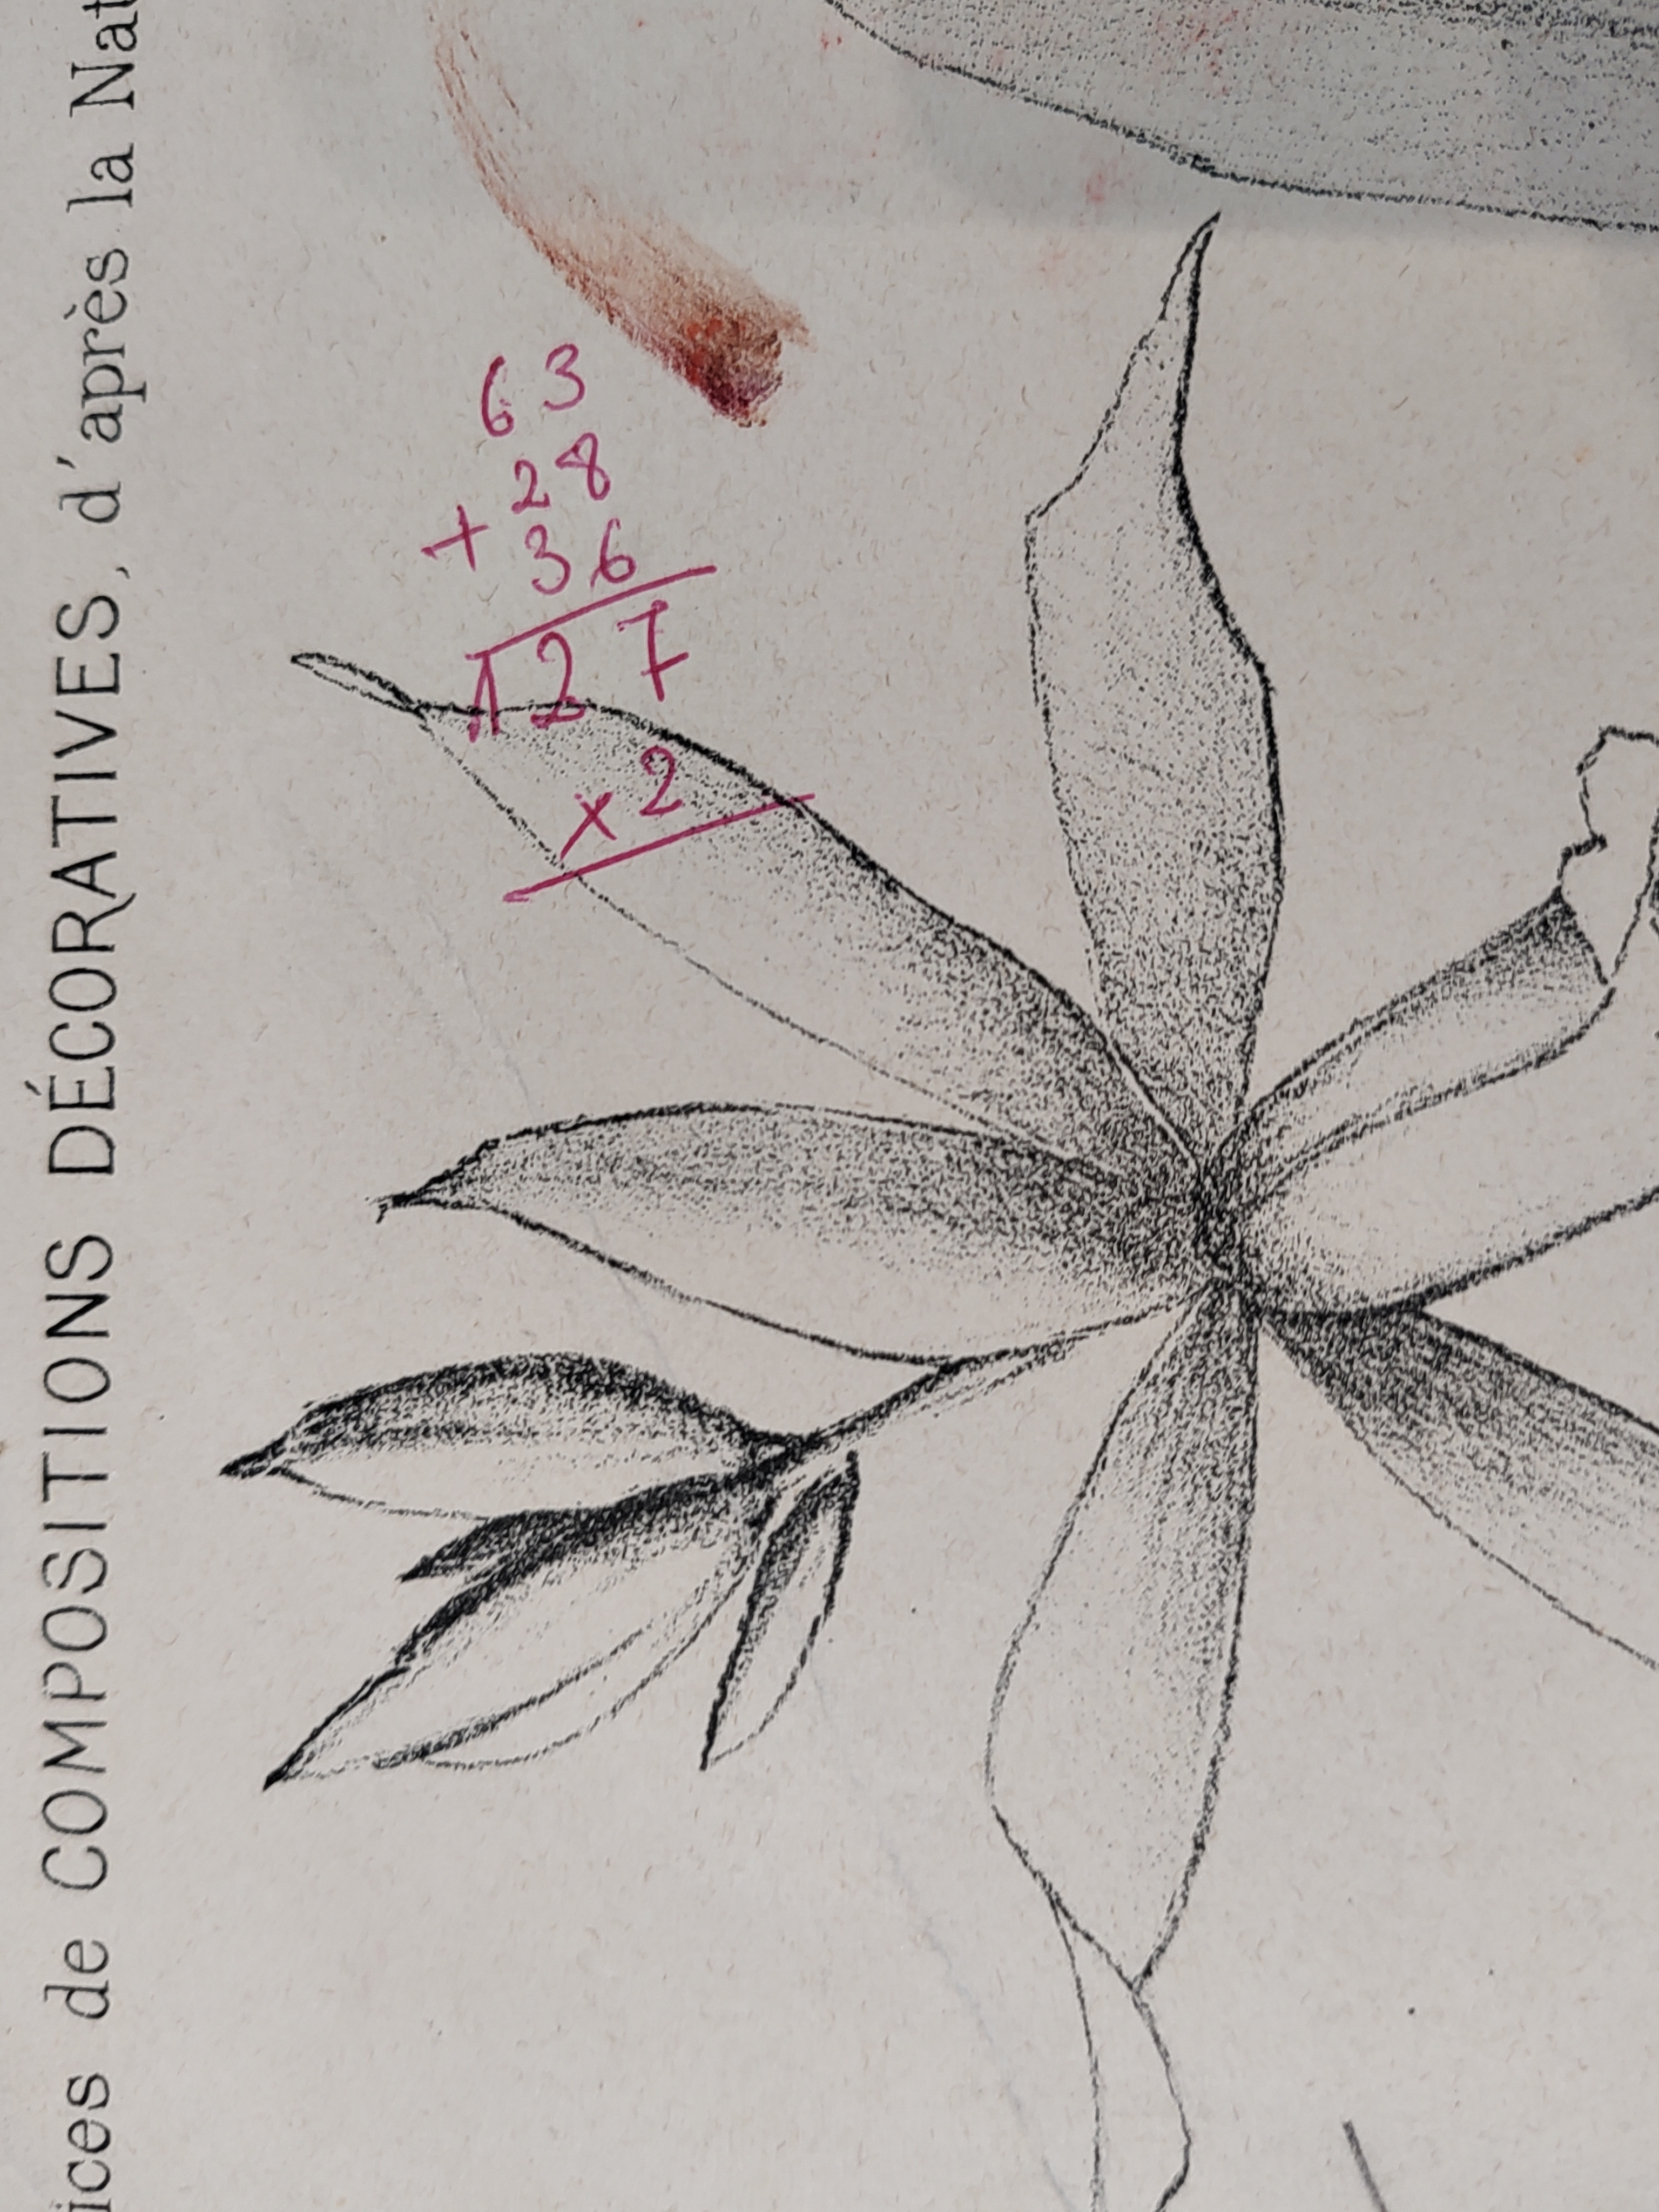
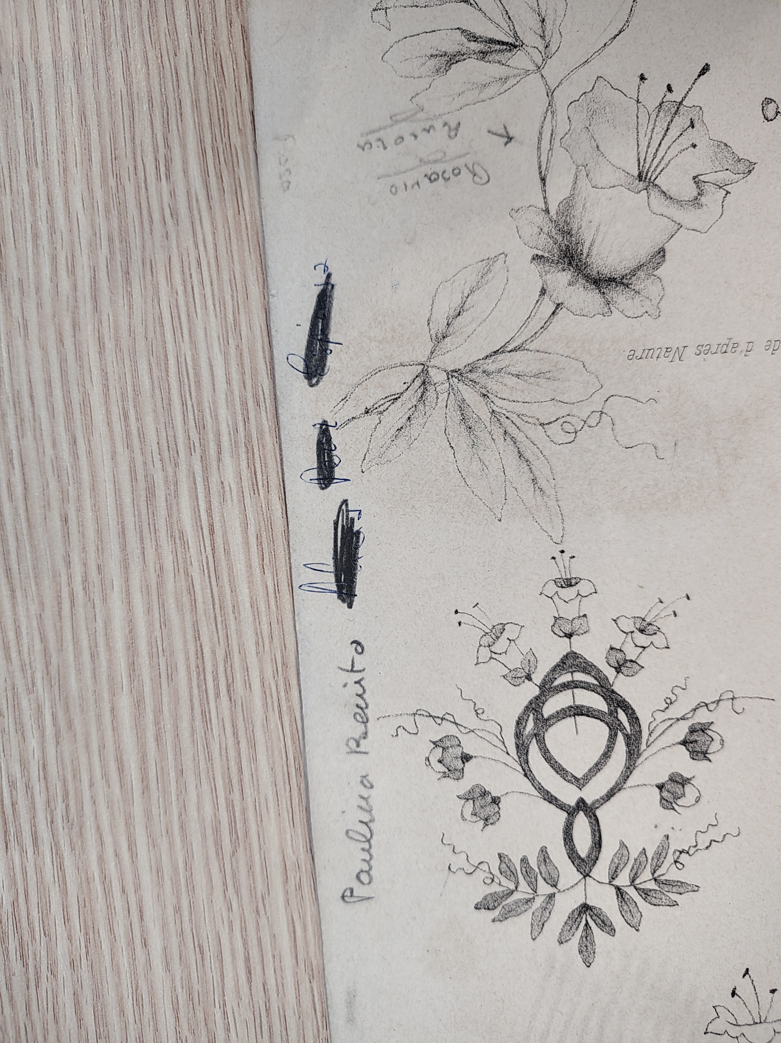
XIX Jornadas ANDPIH

Slide 34
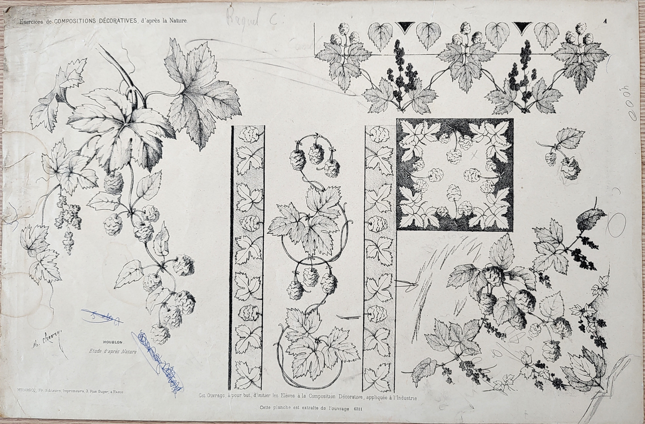
XIX Jornadas ANDPIH

Slide 35
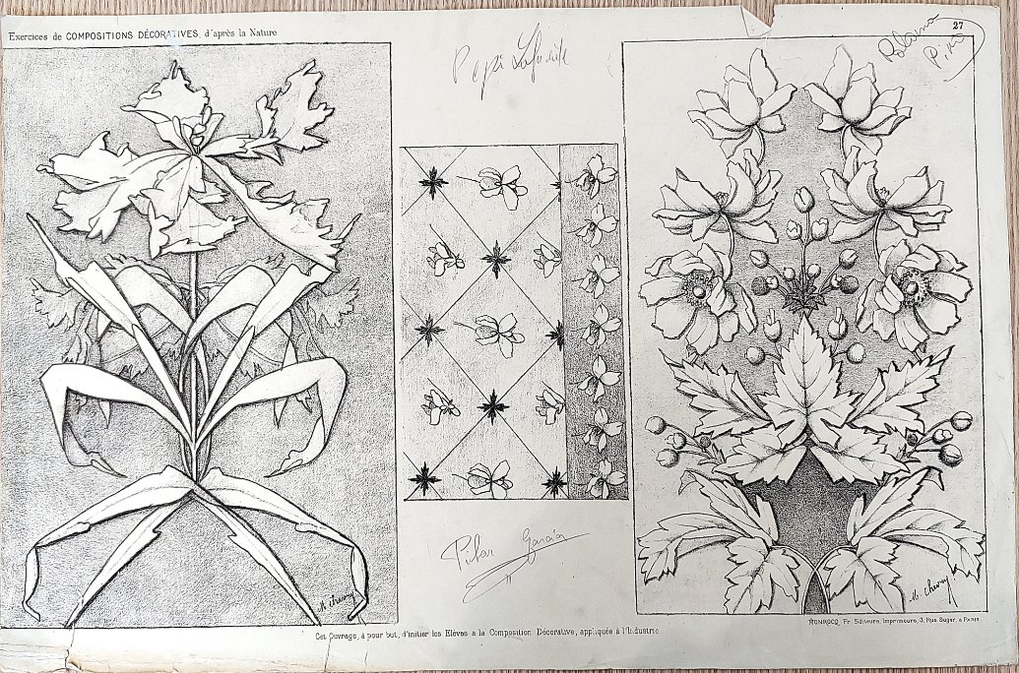
XIX Jornadas ANDPIH

Slide 36
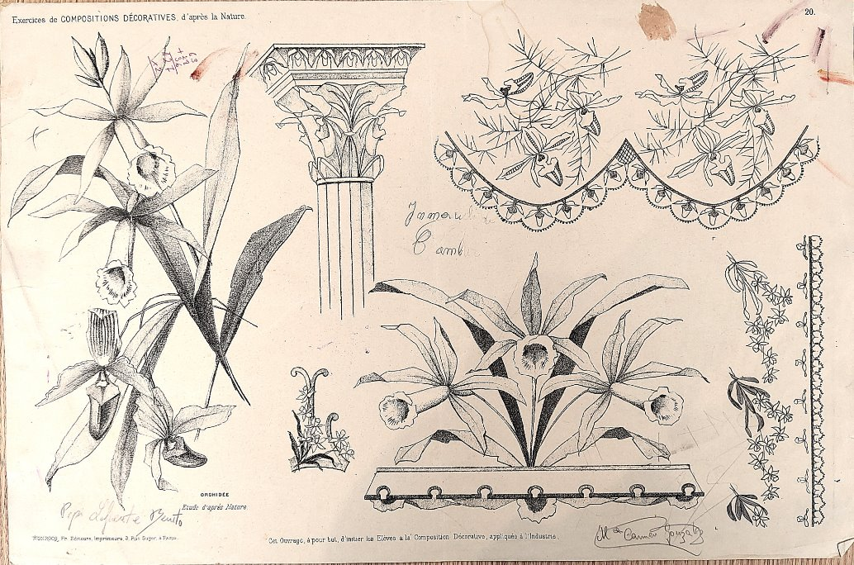
XIX Jornadas ANDPIH

Slide 37

XIX Jornadas ANDPIH

Slide 38

XIX Jornadas ANDPIH

Slide 39

XIX Jornadas ANDPIH

Slide 40


Slide 41
XIX Jornadas ANDPIH
1843
Bachillerato en Artes, sin Artes.

Slide 42


XIX Jornadas ANDPIH

Slide 43

XIX Jornadas ANDPIH

Slide 44

XIX Jornadas ANDPIH

Slide 45


XIX Jornadas ANDPIH

Slide 46
XIX Jornadas ANDPIH
Muchas gracias a todas aquellas personas que hacen que cada año podamos disfrutar de nuestro patrimonio.
Alberto Abad Benito. IES PRÁXEDES MATEO SAGASTA

